Slide 1
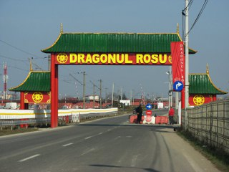

Slide 2
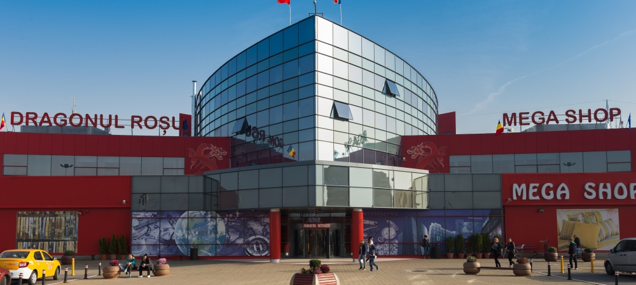

Slide 3
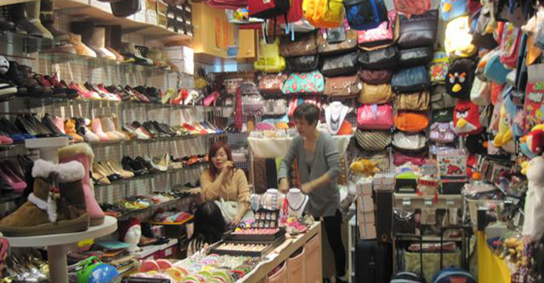

Slide 4
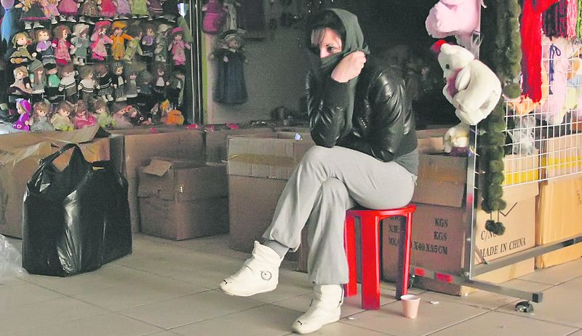

Slide 5
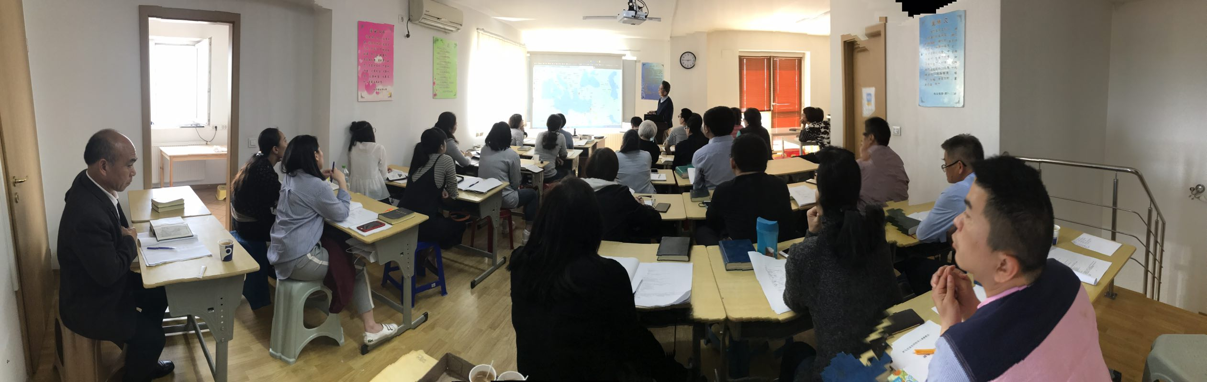

Slide 6
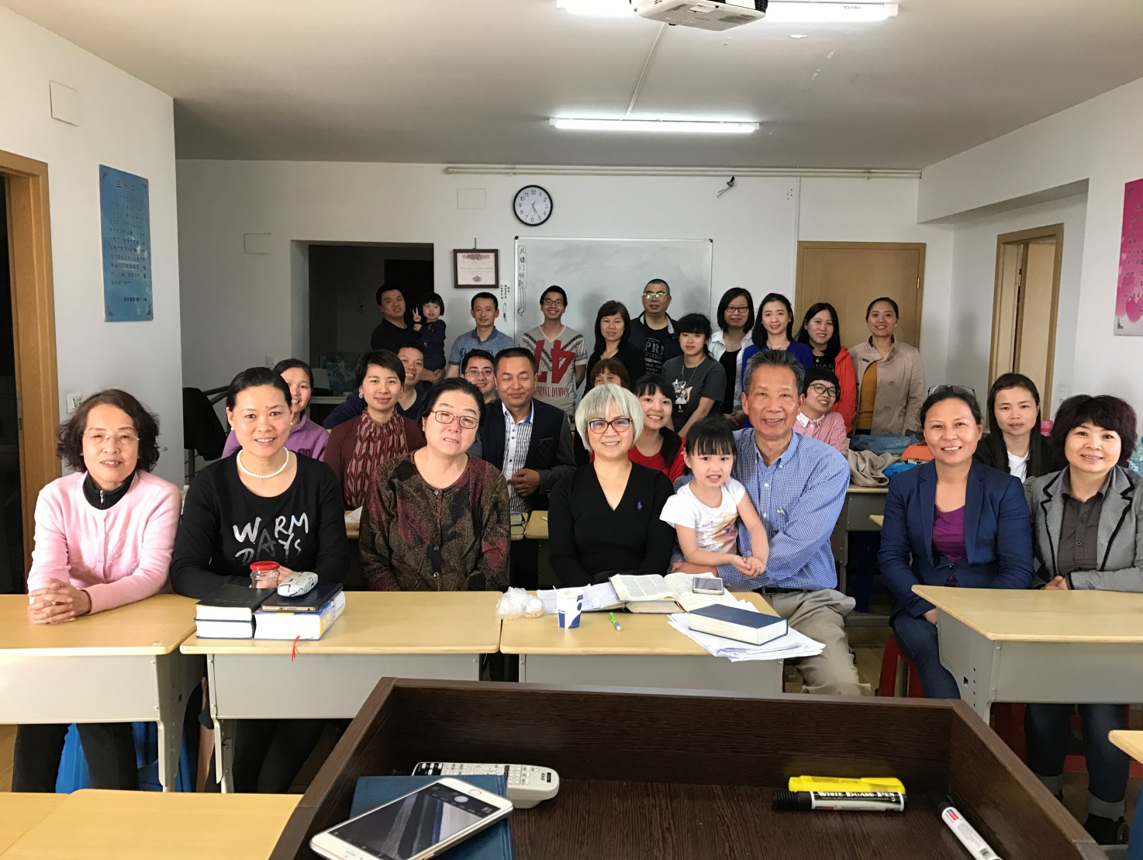

Slide 7
浪子回頭
黃嘉松牧師

Slide 8
經文：路15:11-32
15:11 耶穌又說：「一個人有兩個兒子。
15:12 小兒子對父親說：『父親，
請你把我應得的家業分給我。』
他父親就把產業分給他們。

Slide 9
15:13 過了不多幾日，小兒子就把他一切所有的都收拾起來，往遠方去了。在那裡任意放蕩，浪費資財。
15:14 既耗盡了一切所有的，
又遇著那地方大遭饑荒，
就窮苦起來。

Slide 10
15:15 於是去投靠那地方的一個人；那人打發他到田裡去放豬。
15:16 他恨不得拿豬所吃的豆莢充飢，也沒有人給他。

Slide 11
15:17 他醒悟過來，就說：『我父親有多少的雇工，口糧有餘，我倒在這裡餓死嗎？
15:18 我要起來，到我父親那裡去，向他說：父親！我得罪了天，
又得罪了你；

Slide 12
15:19 從今以後，我不配稱為你的兒子，把我當作一個雇工吧！』
15:20 於是起來，往他父親那裡去。相離還遠，他父親看見，就動了慈心，跑去抱著他的頸項，
連連與他親嘴。

Slide 13
15:21 兒子說：『父親！我得罪了天，又得罪了你；從今以後，我不配稱為你的兒子。』
15:22 父親卻吩咐僕人說：『把那上好的袍子快拿出來給他穿；
把戒指戴在他指頭上；
把鞋穿在他腳上；

Slide 14
15:23-24 把那肥牛犢牽來宰了，我們可以吃喝快樂；因為我這個兒子是死而復活，失而又得的。』他們就快樂起來。
15:25 那時，大兒子正在田裡。
他回來，離家不遠，聽見
作樂跳舞的聲音，

Slide 15
15:26 便叫過一個僕人來，問是甚麼事。
15:27-28 僕人說：『你兄弟來了；你父親因為得他無災無病地回來，把肥牛犢宰了。』大兒子
卻生氣，不肯進去；
他父親就出來勸他。

Slide 16
15:29 他對父親說：『我服事你這多年，從來沒有違背過你的命，你並沒有給我一隻山羊羔，叫我和朋友一同快樂。
15:30 但你這個兒子和娼妓
吞盡了你的產業，他一來了，
你倒為他宰了肥牛犢。』

Slide 17
15:31 父親對他說：『兒啊！你常和我同在，我一切所有的都是你的；
15:32 只是你這個兄弟是死而復活、失而又得的，所以我們理當歡喜快樂。』」

Slide 18
【背景：】
浪子的比喻；迷失兒子的比喻
浪子；Prodigal (ESV); Lost (NJKJV; NIV; NLT; MSG)
敗家子、放蕩、浪費….
失喪、迷失、走失….

Slide 19
15:1 眾稅吏和罪人都挨近耶穌，要聽他講道。
15:2-3 法利賽人和文士私下議論說：「這個人接待罪人，又同他們吃飯。」耶穌就用比喻說：…..
甚麼是屬靈的放蕩、迷失？

Slide 20
一• 神家中有兩種浪子
•父親、大兒子、小兒子
•小兒子：
15:12 小兒子對父親說：『父親，請你把我應得的家業分給我。』
他父親就把產業分給他們。

Slide 21
15:13 過了不多幾日，小兒子就把他一切所有的都收拾起來，往遠方去了。在那裡任意放蕩，浪費資財。
15:14 既耗盡了一切所有的，又遇著那地方大遭饑荒，
就窮苦起來。

Slide 22
15:15 於是去投靠那地方的一個人；那人打發他到田裡去放豬。
15:16 他恨不得拿豬所吃的豆莢充飢，也沒有人給他。

Slide 23
15:17 他醒悟過來，就說：『我父親有多少的雇工，口糧有餘，我倒在這裡餓死嗎？
15:18-19 我要起來，到我父親那裡去，向他說：父親！我得罪了天，
又得罪了你；從今以後，我不配稱為你的兒子，把我當作一個雇工吧！』

Slide 24
•大兒子：
15:27-28 僕人說：『你兄弟來了；你父親因為得他無災無病地回來，把肥牛犢宰了。』大兒子卻
生氣，不肯進去；他父親
就出來勸他。

Slide 25
15:29 他對父親說：『我服事你這多年，從來沒有違背過你的命，你並沒有給我一隻山羊羔，叫我和朋友一同快樂。
15:30 但你這個兒子和娼妓
吞盡了你的產業，他一來了，
你倒為他宰了肥牛犢。』

Slide 26
二•罪是甚麼？（誰是浪子？）
•不把神當神，把自己當神、救主

Slide 27
【小兒子是罪人】
15:12 小兒子對父親說：『父親，請你把我應得的家業分給我。』…

Slide 28
羅1:21 因為，他們雖然知道神，卻不當作神榮耀他，也不感謝他。

Slide 29
弗2:2-3 那時，你們在其中行事為人，隨從今世的風俗，順服空中掌權者的首領，就是現今在悖逆之子心中運行的邪靈。我們從前也都在他們中間，放縱肉體的私慾，
隨著肉體和心中所喜好的
去行，本為可怒之子，和別人一樣。

Slide 30
【大兒子也是罪人】
•不體恤神的心
•他頂撞神
•他也是在自救
•他的為人也出問題

Slide 31
羅馬書
1:28 他們既然故意不認識神，神就任憑他們存邪僻的心，行那些不合理的事；
1:29 裝滿了各樣不義、邪惡、
貪婪、惡毒；滿心是嫉妒、
凶殺、爭競、詭詐、毒恨；

Slide 32
1:30 又是讒毀的、背後說人的、怨恨神的、侮慢人的、狂傲的、自誇的、捏造惡事的、違背父母的、
1:31 無知的、背約的、無親情的、不憐憫人的。

Slide 33
羅2:1-2 你這論斷人的，無論你是誰，也無可推諉。你在甚麼事上論斷人，就在甚麼事上定自己的罪；因你這論斷人的，自己所行卻和別人一樣。我們知道這樣行
的人，神必照真理審判他。

Slide 34
三• 神的愛
兩個浪子都不捨棄
15:24 因為我這個兒子是死而復活，失而又得的。』他們就快樂起來。
15:28 大兒子卻生氣，不肯
進去；他父親就出來勸他。

Slide 35
2. 神的溫柔
15:12 小兒子對父親說：『父親，請你把我應得的家業分給我。』
他父親就把產業分給他們。
15:28 大兒子卻生氣，不肯
進去；他父親就出來勸他。

Slide 36
3. 神的憐憫
15:20 於是起來，往他父親那裡去。相離還遠，他父親看見，就動了慈心，跑去抱著他的頸項，
連連與他親嘴。

Slide 37
4. 神的饒恕
15:21 兒子說：『父親！
我得罪了天，又得罪了你；
從今以後，我不配稱為你的兒子。』

Slide 38
5. 神恢復罪人的地位
15:22 父親卻吩咐僕人說：『把那上好的袍子快拿出來給他穿；把戒指戴在他指頭上；把鞋穿在他腳上；…

Slide 39
6. 神的盼望與喜樂
15:23 把那肥牛犢牽來宰了，我們可以吃喝快樂；
15:32 只是你這個兄弟是死而復活、失而又得的，所以我們
理當歡喜快樂。 。

Slide 40
來12:2…他因那擺在前面的喜樂，就輕看羞辱，忍受了十字架的苦難，便坐在 神寶座的右邊。
番3:17 耶和華─你的神是施行拯救、大有能力的主。他在你中間必
因你歡欣喜樂，默然愛你，
且因你喜樂而歡呼。

